Slide 1


K P
——球球这边——
火火

Slide 2
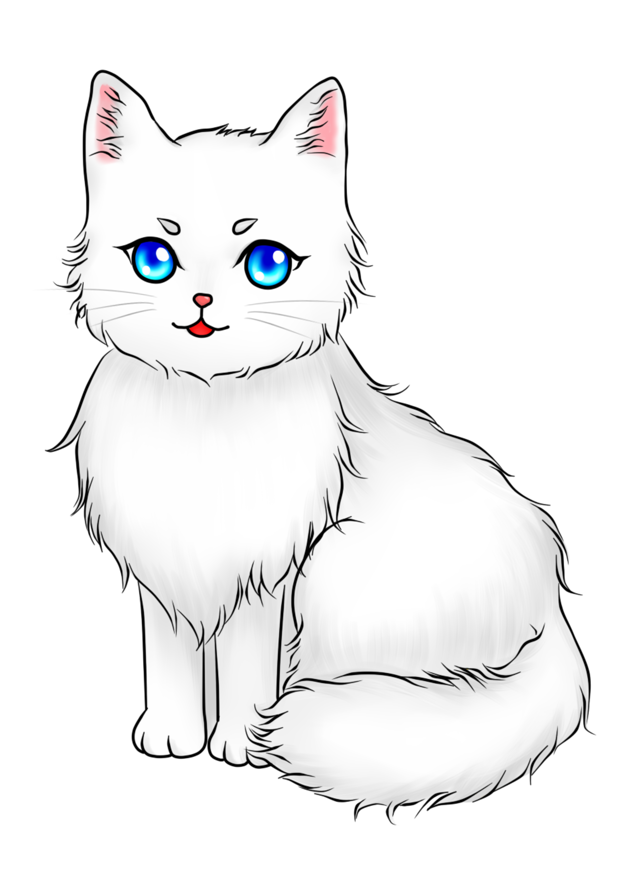
超級网紅
我先去芝麻之前在的地方
球球

Slide 3
K P
那么球球进入了房间A，门还是虚掩着的
火火

Slide 4
超級网紅
在门后面观察，没有直接出去
球球

Slide 5
K P
那么因为门是虚掩着只有一条缝，你看不到太多地方，你能看到的地方里没有发现有人
火火

Slide 6
超級网紅
那我出门
球球

Slide 7
K P
你走出门，工厂里没有看到人
火火

Slide 8
超級网紅
闻闻味道，闻闻芝麻在哪里
球球

Slide 9
K P
过嗅觉
火火

Slide 10
K P
那么你并没有嗅到芝麻的味道，这里只有人类的味道，可能是覆盖住了吧
火火

Slide 11
超級网紅
（等一下，那个地图上的扉是啥？窗吗
球球

Slide 12
K P
是的
火火

Slide 13
超級网紅
那我跳到房间币的窗户上
球球

Slide 14
K P
你跳到窗户上，看到里面有一个人靠在墙边，还有一只猫倒在一边，那正是芝麻
火火

Slide 15
超級网紅
（芝麻——
球球

Slide 16
超級网紅
观察一下那个人
球球

Slide 17
K P
那是一个女人，低垂着头，所以你看不到她的长相。
火火

Slide 18
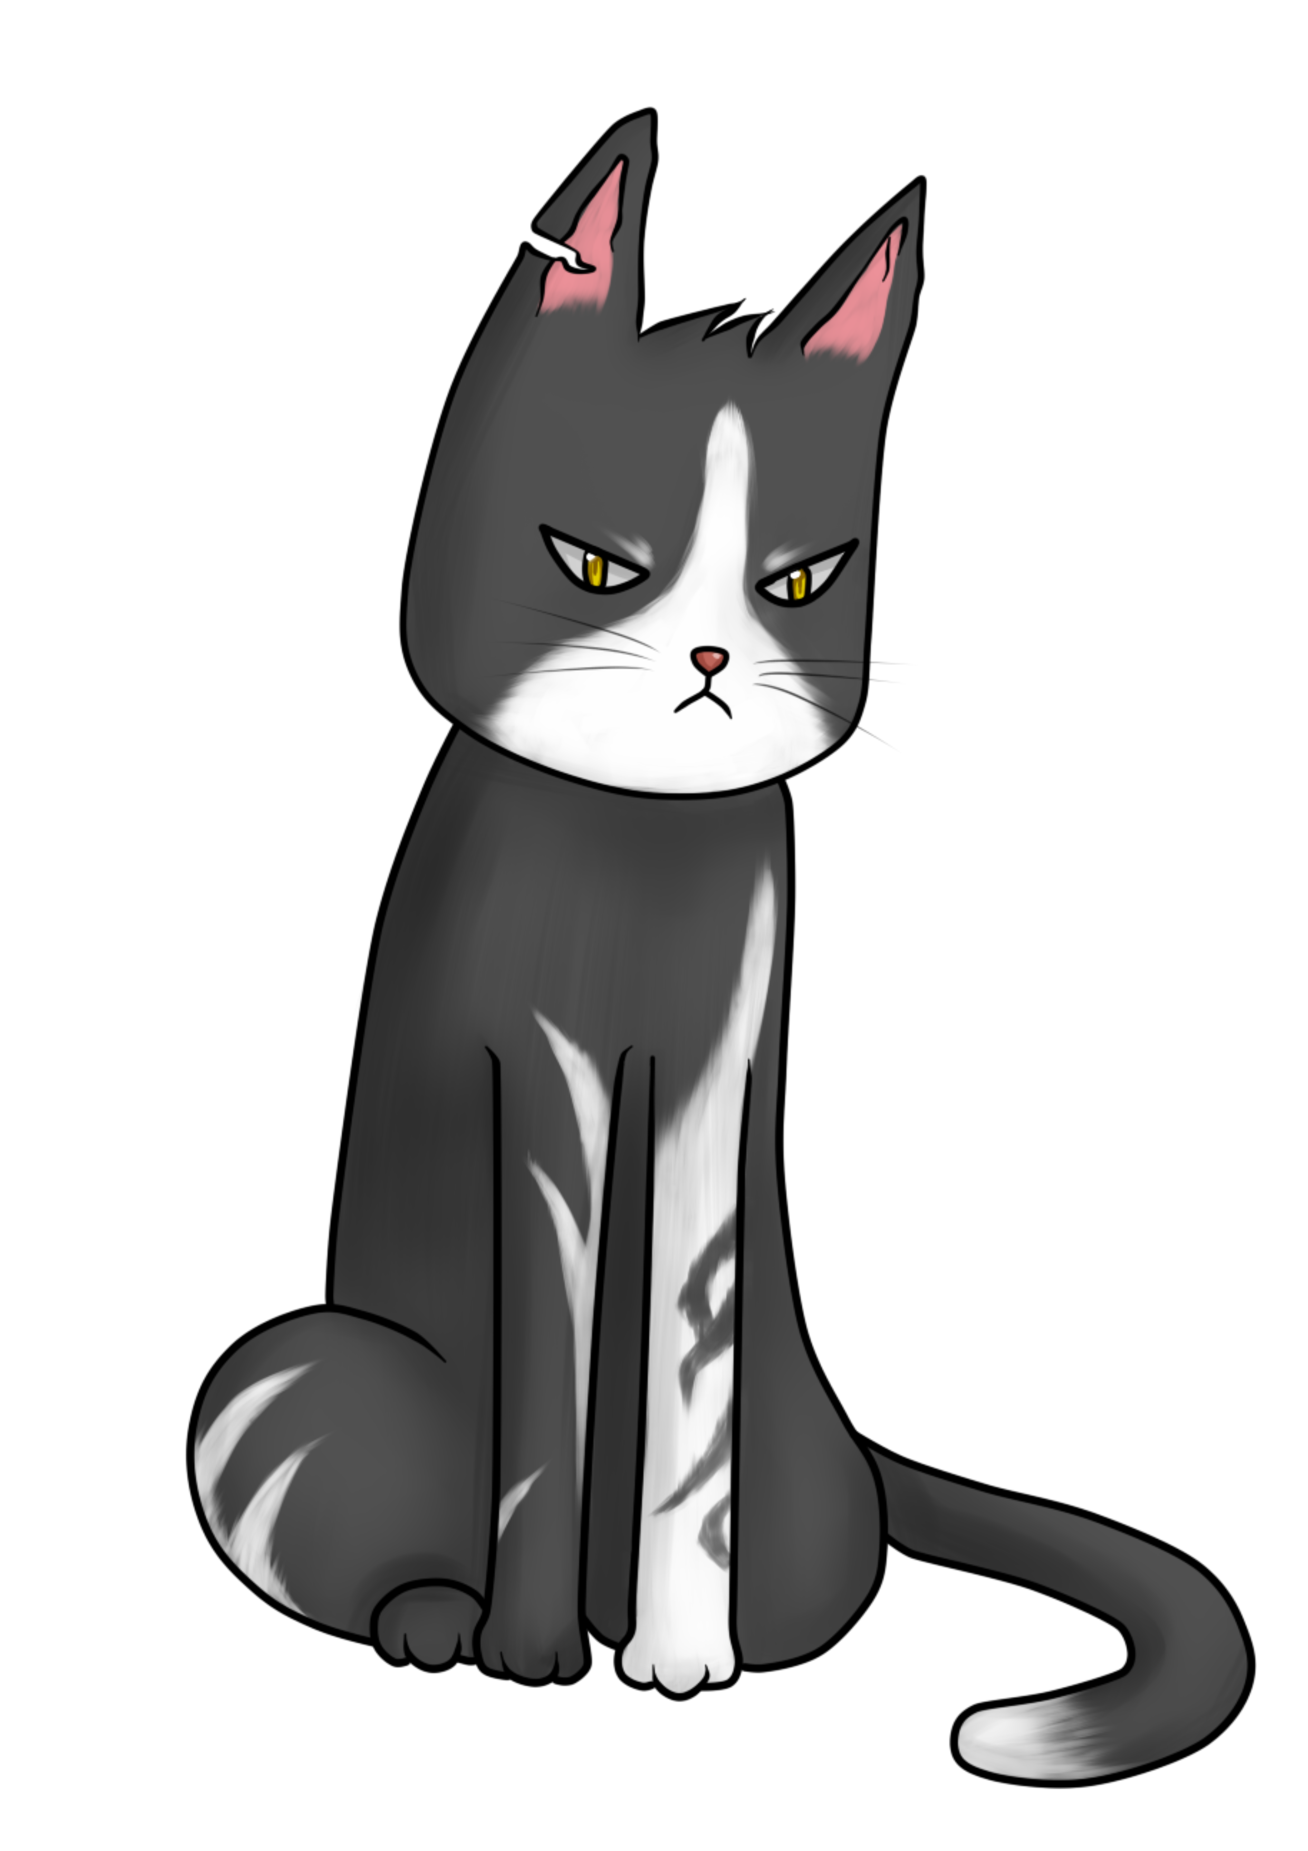
社会喵哥
(居然是妹子！)
芝麻

Slide 19
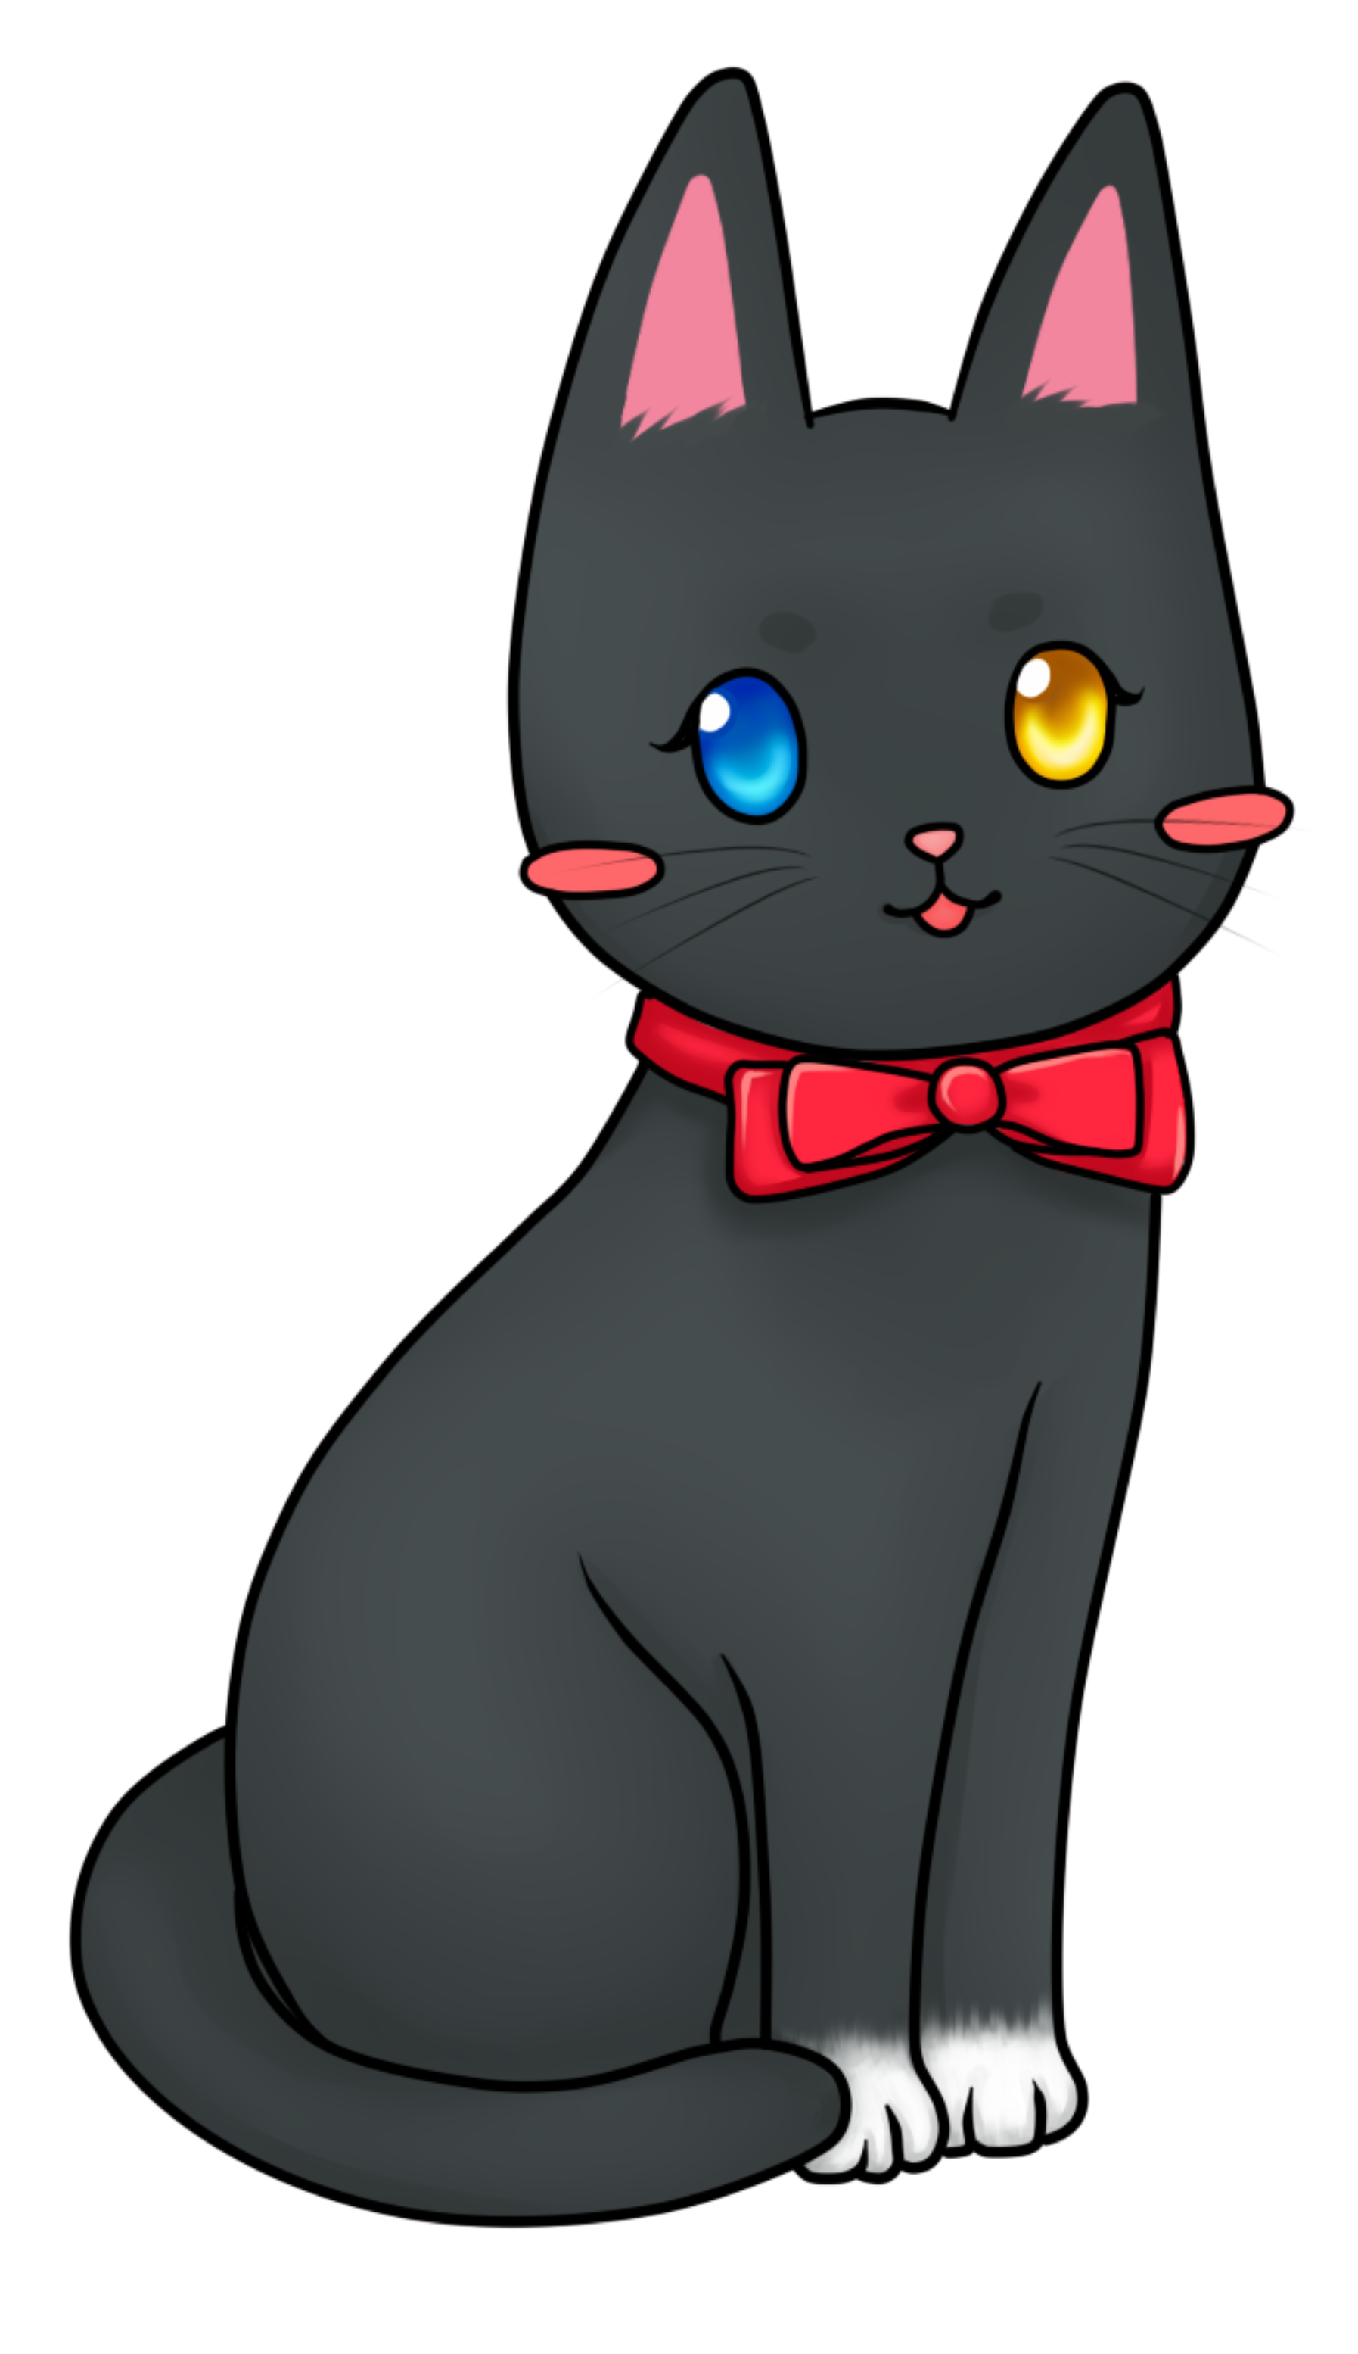
神社灵猫
（是妹子救了芝麻吗？）
モモ

Slide 20
社会喵哥
(应该不是，救的是那个穿外套的男的吧)
芝麻

Slide 21
超級网紅
那个女生醒着吗
球球

Slide 22
K P
并没有
火火

Slide 23
超級网紅
（要作死吗，我慌了
球球

Slide 24
社会喵哥
(有福同享有san同san check)
芝麻

Slide 25
超級网紅
那我先跳到房间c的窗户上看看
球球

Slide 26
K P
过个幸运
火火

Slide 27
K P
那么你没有被房间里的人发现，你看到里面有两个人，外套男拿着手机好像在刷什么，另一个人在床上躺着
火火

Slide 28
社会喵哥
(之前买饭的是哪个？)
芝麻

Slide 29
K P
（买饭的就是外套男）
火火

Slide 30
社会喵哥
(外套男在刷微博)
芝麻

Slide 31
超級网紅
（我好想知道这个女的是谁啊，要怎么把芝麻拖出来啊。
球球

Slide 32
K P
球球还在窗台上吗？
火火

Slide 33
超級网紅
我要出去了。
球球

Slide 34
超級网紅
（芝麻啊——对不起啊——
球球

Slide 35
神社灵猫
（区别对待
モモ

Slide 36
K P
那么球球再过一个幸运
火火

Slide 37
社会喵哥
(没事，芝麻在美支支地躺在小姐姐身边)
芝麻

Slide 38
超級网紅
（怕就怕小姐姐不是好人啊
球球

Slide 39
K P
那么球球转身跳下来的时候也没有被发现，你很顺利的从房间A离开了
火火

Slide 40
超級网紅
我在工厂门口等momo和巫女大人
球球

Slide 41
K P
球球看到巫女和momo回来了
火火

Slide 42
超級网紅
“momo”
球球

Slide 43
神社灵猫
“球球”
モモ

Slide 44
超級网紅
“芝麻被那些坏人抓起来了。怎么办啊。里面有三个人类，一个小姐姐和两个男人。”
球球

Slide 45
神社灵猫
“巫女大人和其他人类打电话了，但是不知道他们说了什么。不过巫女大人没走的话，应该可以救到芝麻。”
モモ

Slide 46
K P
巫女显然是准备离开了
火火

Slide 47
神社灵猫
“喵喵喵？（巫女大人不去抓坏人吗？？）”
モモ

Slide 48
超級网紅
“里面可是有三个人类诶，巫女大人打的过吗”
球球

Slide 49
神社灵猫
“巫女大人都进不去，怎么打呀”
モモ

Slide 50
超級网紅
“是啊。塞里他们也帮不了什么忙。”
球球

Slide 51
神社灵猫
“你有认识可以帮忙的人类吗？我觉得来再多的猫都不管用。我们去的那边有个垃圾场。里面有好多同类的尸体，好可怕！”
モモ

Slide 52
超級网紅
“噫”
球球

Slide 53
K P
就在你们闲聊的时候，芝麻过一个体质。
火火

Slide 54
超級网紅
（芝麻撑住啊
球球

Slide 55
K P
那么芝麻没能醒来，你继续昏睡 着。而门外这边，两只猫过一个人类语。
火火

Slide 56
超級网紅
（卧槽，太可怕了
球球

Slide 57
神社灵猫
（球球：危）
モモ

Slide 58
K P
那么momo听到巫女自言自语到他们应该很快会来吧，但是估计这会找不到虐猫的人了……真是太可恶了，到底是谁虐待猫咪。momo过个体质
火火

Slide 59
超級网紅
（难道你要吐了吗
球球

Slide 60
神社灵猫
（守住了）
モモ

Slide 61
K P
那么你觉得你的胃在蠕动，大概是饿了吧
火火

Slide 62
神社灵猫
那跟巫女大人回去吃饭饭了。反正巫女大人也要回去了。
モモ

Slide 63
神社灵猫
（芝麻不管了）
モモ

Slide 64
K P
巫女确实要走了
火火

Slide 65
超級网紅
（我有小鱼干哈哈哈。你可以问球球要一个
球球

Slide 66
神社灵猫
（骄傲的momo不会问别人要吃的）
モモ

Slide 67
K P
momo随着女巫回到了神社，并且吃到了迟到的午饭。
火火

Slide 68
神社灵猫
momo吃完饭决定休息一下。休息到晚饭，吃了晚饭再出去溜达。
モモ

Slide 69
K P
OK
火火

Slide 70
K P
——芝麻这边——
火火

Slide 71
K P
芝麻再过一个体质。
火火

Slide 72
超級网紅
（芝麻——你醒醒啊芝麻——
球球

Slide 73
神社灵猫
（芝麻——别睡了！）
モモ

Slide 74
K P
芝麻，再过一个意志
火火

Slide 75
社会喵哥
(芝麻不行了)
芝麻

Slide 76
K P
芝麻…睡得很香
火火

Slide 77
社会喵哥
(甚至还梦到了抓老鼠)
芝麻

Slide 78
神社灵猫
（芝麻搏斗得太辛苦了）
モモ

Slide 79
超級网紅
（芝麻不会被做成红烧猫咪吧！
球球

Slide 80
社会喵哥
(变成猫饼的可能性大一点)
芝麻

Slide 81
神社灵猫
（只有momo知道他们的手段多残忍）
モモ

Slide 82
K P
——球球这边——
火火

Slide 83
K P
巫女确实要走了，球球怎么做？
火火

Slide 84
超級网紅
那我再去找找塞里他们
球球

Slide 85
K P
那你再次往小烧路去了。路过三守车站时过一个观察。
火火

Slide 86
神社灵猫
（厉害厉害）
モモ

Slide 87
K P
那么，球球突然发现，在人来人往步伐匆匆的行人里，有个男人拿着报纸站在原地，目光在报纸上搜寻着什么，他的左手带着一只手套，看起来十分不协调
火火

Slide 88
超級网紅
观察那个男人，看看那个男的下一步做什么
球球

Slide 89
K P
你看着那个男人，他看起来颇为年轻，有一张欧美人的面孔，虽说三守镇偶尔会有来旅游的外国人，但是他看上去和你见过的急着参观景点的外国人并不一样。球球再过一个侦查。
火火

Slide 90
K P
那么球球发现，在杂货店旁边的垃圾桶后面，一只半透明的孟加拉猫突然出现了
火火

Slide 91
神社灵猫
（出现了！）
モモ

Slide 92
超級网紅
（居然大白天也能出现
球球

Slide 93
超級网紅
跟上那个幽灵猫：“那只孟加拉猫！等一下！”
球球

Slide 94
K P
你大喊着跑了过去，男人似乎被你的动作吸引，往你跑过去的方向看去
火火

Slide 95
超級网紅
（害怕
球球

Slide 96
社会喵哥
(那个人类该不会猫语吧)
芝麻

Slide 97
K P
那肯定不会哈哈哈。
火火

Slide 98
K P
孟加拉猫看到了球球，它往后退了两步，但是没有跑走。球球跑到了孟加拉猫的面前
火火

Slide 99
超級网紅
“你好呀”
球球

Slide 100
K P
它看着你，然后张开嘴：
火火

Slide 101
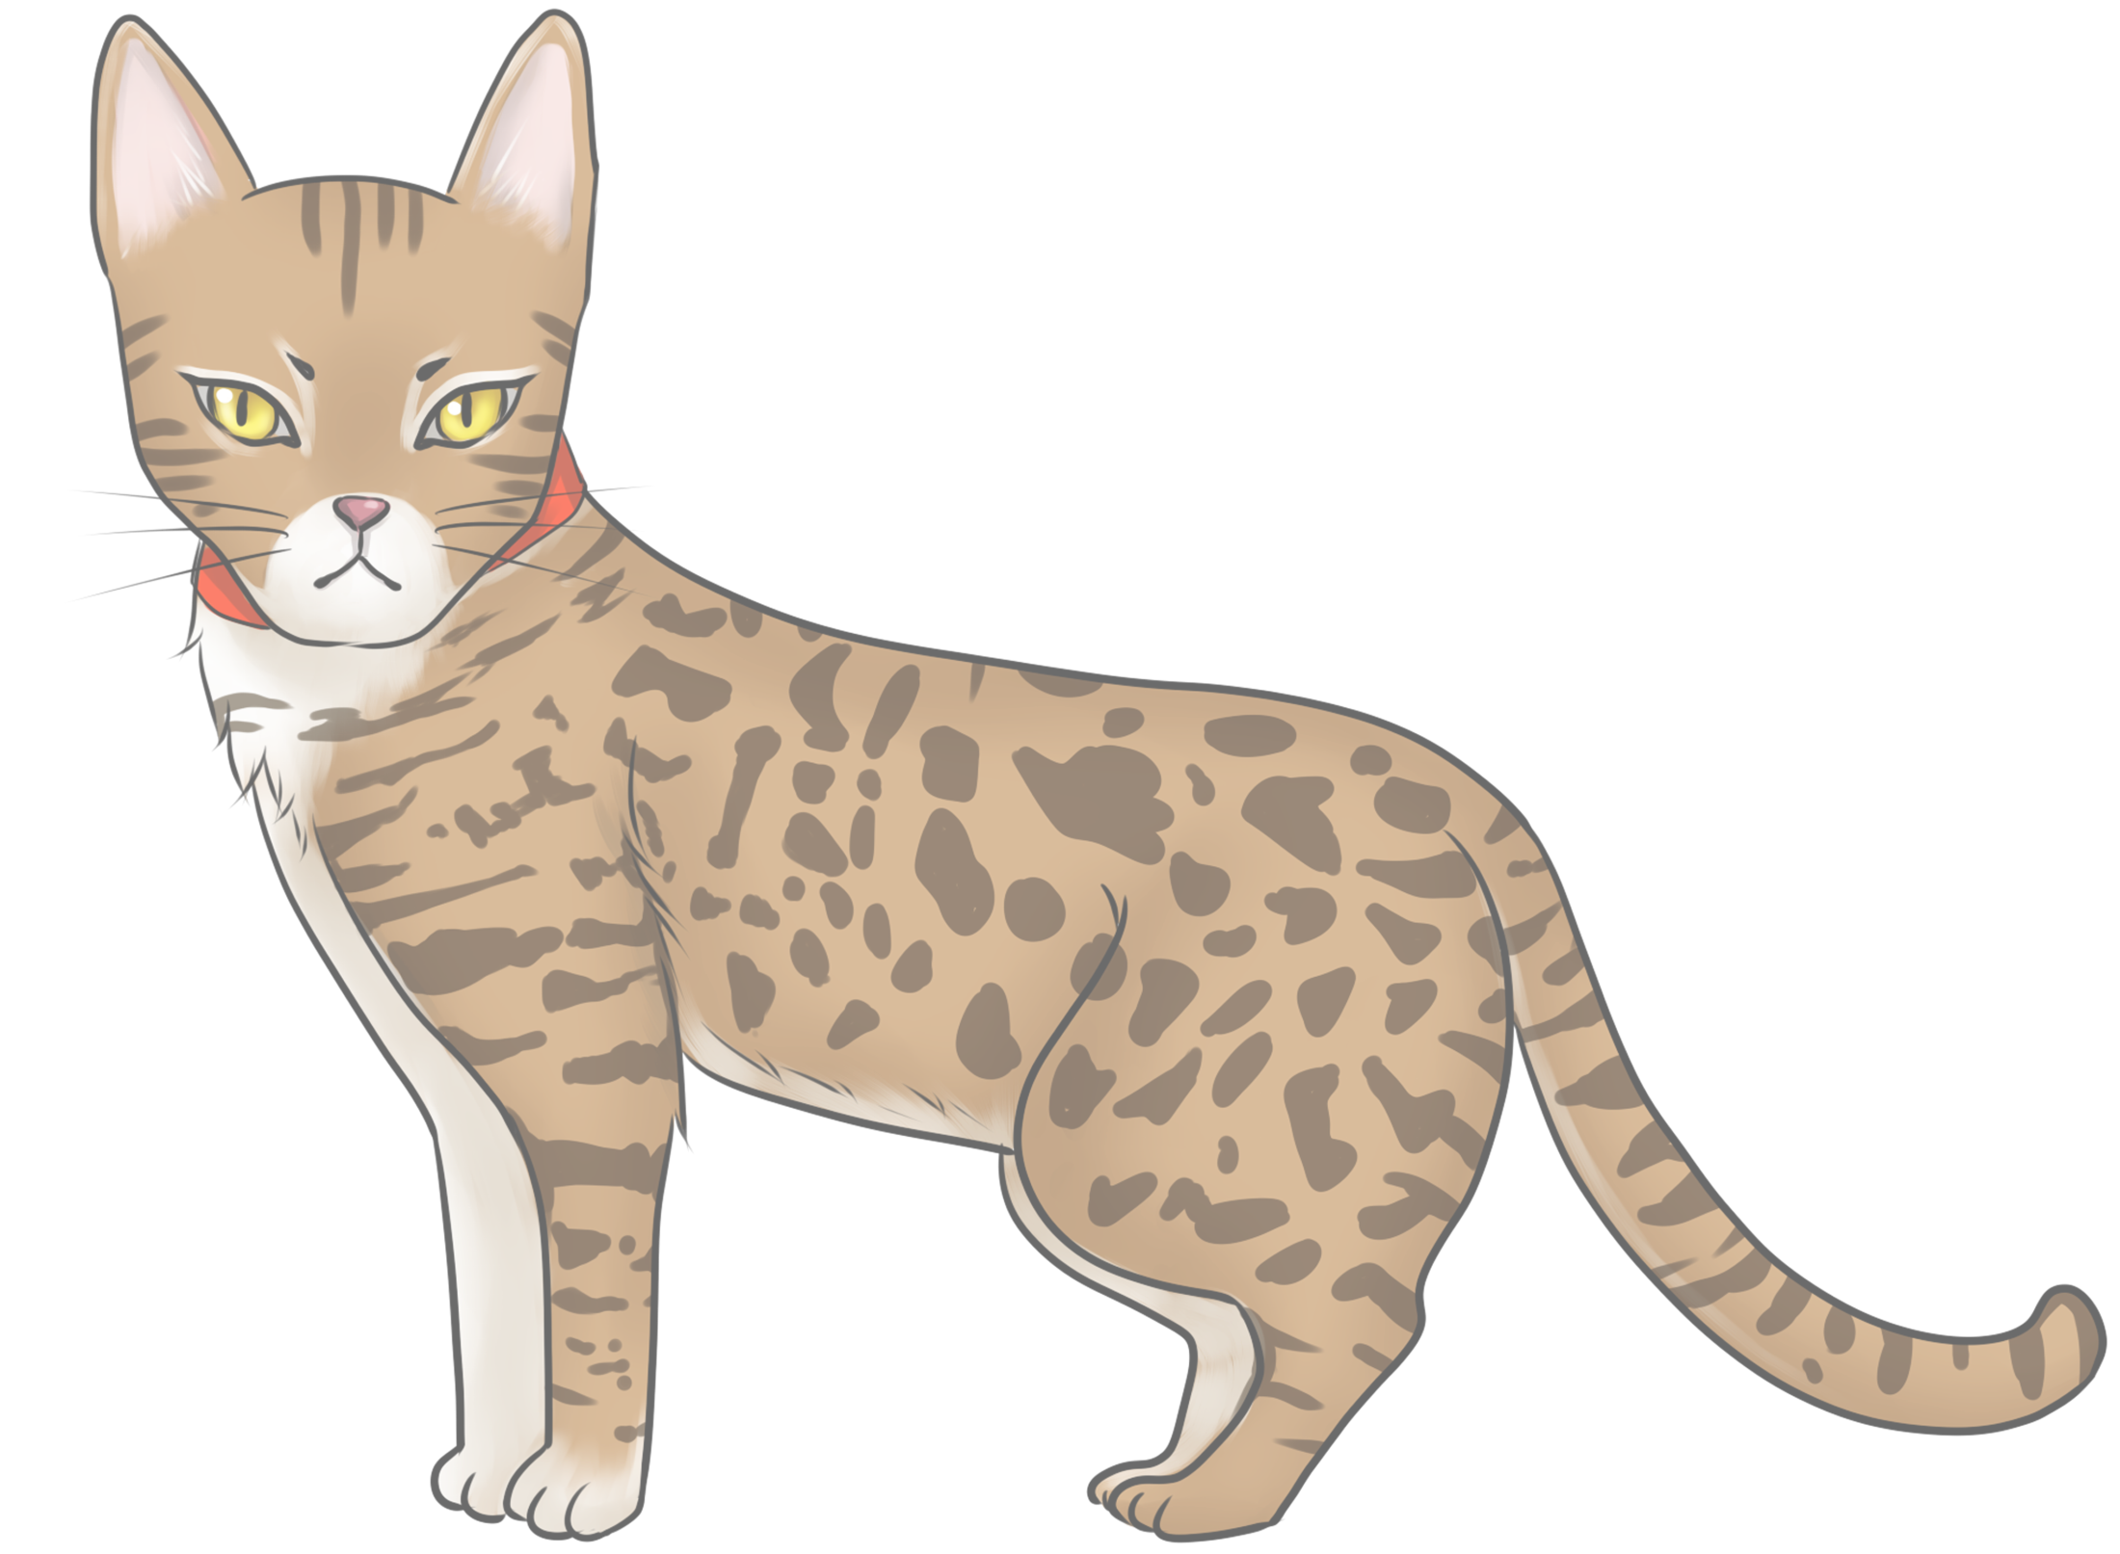
幽灵猫
“帮帮我…找到她，救救我的主人吧…”
梅哲尔

Slide 102
超級网紅
“你的主人是工厂里的那个女孩子嘛？她是不是被坏人绑架了？”
球球

Slide 103
超級网紅
（果然是主人
球球

Slide 104
幽灵猫
“我不知道，她在哪里，我找了好久，找到了这里，她肯定被那些信徒抓走了。工厂，哪个工厂？”
梅哲尔

Slide 105
超級网紅
“信徒？”
球球

Slide 106
神社灵猫
（祭品吗？女孩子）
モモ

Slide 107
幽灵猫
“那些人类。。那些人类在祈祷着什么，呼唤着什么，我能感受到，那可怕的存在。。我的主人，我的主人一定是被抓起来了”
梅哲尔

Slide 108
超級网紅
“问屋街那里的破烂工厂，你去过吗？”
球球

Slide 109
社会喵哥
(他们是从哪来的？不是说以前没见过这孟加拉猫吗)
芝麻

Slide 110
幽灵猫
“破烂工厂…？没有。”
梅哲尔

Slide 111
K P
它显得有些茫然，歪了歪脑袋，球球能看到它的脑壳完全破碎了，里面混杂着血液与脑组织，目睹这个画面，san check， 成功减一d3，失败减一d6
火火

Slide 112
超級网紅
（啊啊啊啊
球球

Slide 113
超級网紅
（天啦噜，我疯了吗
球球

Slide 114
K P
球球灵感吧
火火

Slide 115
超級网紅
（啊啊啊啊啊啊啊不可以啊
球球

Slide 116
社会喵哥
(太惨了)
芝麻

Slide 117
神社灵猫
（可怕）
モモ

Slide 118
K P
那球球你，ti吧
火火

Slide 119
K P
还可以。开始球球的表演。
火火

Slide 120
神社灵猫
（这个还算好演）
モモ

Slide 121
超級网紅
那我被幽灵吓到了，啪叽跳了十米远。然后跑到momo的神社。
球球

Slide 122
K P
幽灵猫被你的反应吓了一跳，愣在原地，目送你离开了。临走前球球过一个侦查
火火

Slide 123
K P
那么，在你彻底离开车站之前，你看到之前那个只带着一只手套的男人走向了幽灵猫的位置。
火火

Slide 124
K P
——芝麻这边——
火火

Slide 125
K P
此时工厂里的芝麻，体质过一个。
火火

Slide 126
社会喵哥
(芝麻不行了)
芝麻

Slide 127
超級网紅
（天哪
球球

Slide 128
神社灵猫
（芝麻还是睡得很香）
モモ

Slide 129
K P
太惨了，再来一次意志！
火火

Slide 130
超級网紅
（玛丽安行行好吧
球球

Slide 131
超級网紅
（天哪
球球

Slide 132
社会喵哥
(玛丽安不想芝麻醒来)
芝麻

Slide 133
K P
芝麻梦到自己抓到了好大一只老鼠。芝麻再聆听一次
火火

Slide 134
K P
那么！芝麻在自己甜美的梦境中听到了一个女人的呼唤声，你虽然听不懂，但是本能的觉得她在叫你，你缓缓的睁开了双眼
火火

Slide 135
社会喵哥
“喵……”
芝麻

Slide 136
超級网紅
（太好了
球球

Slide 137
神社灵猫
（终于醒了）
モモ

Slide 138
社会喵哥
睁开双眼，确认一下自己的处境
芝麻

Slide 139
K P
你发现自己在一个不是特别大的房间里，墙角有一个被绑住的女人，显然刚才是她在叫你。
火火

Slide 140
社会喵哥
打量一下那个女人
芝麻

Slide 141
K P
她看起来只有20岁左右的样子，很是年轻，你没有见过她——至少在你见过的人里没有她——不能确定她是不是这里的人。
火火

Slide 142
社会喵哥
看看这房间除了我和她还有什么东西没有，比如吃的，比如工具
芝麻

Slide 143
K P
有一些散落的金属器械，除此之外没有别的了
火火

Slide 144
社会喵哥
看看女人身上的绳子，试一下有没有办法给她咬开
芝麻

Slide 145
K P
过一个力量
火火

Slide 146
超級网紅
（天啦噜
球球

Slide 147
社会喵哥
(玛丽安——)
芝麻

Slide 148
K P
你很努力的想去咬断绳子，但是没有成功
火火

Slide 149
社会喵哥
不服气，再咬！把对那个揍我的男的怨气出在绳子上咬！
芝麻

Slide 150
K P
请！孤注一掷！
火火

Slide 151
超級网紅
（哇哦
球球

Slide 152
K P
芝麻这边十分努力的咬断了绳子，女人的双手被解放了。她摸了一下芝麻的头，然后开始解剩下的绳子
火火

Slide 153
超級网紅
（你说我偷偷偷一把刀什么的小姐姐能不能出去
球球

Slide 154
K P
芝麻看到那个女人扶着墙站起来，试着去开门了
火火

Slide 155
社会喵哥
跟在她后面，帮她听听有没有声音
芝麻

Slide 156
K P
芝麻聆听
火火

Slide 157
K P
芝麻听了听，发现外面有脚步声和开门声
火火

Slide 158
超級网紅
（太刺激了
球球

Slide 159
社会喵哥
赶紧用嘴巴咬住小姐姐的衣服把她往回拉
芝麻

Slide 160
K P
她注意到了你的动作，立刻停止了开门
火火

Slide 161
社会喵哥
警惕，持续竖起耳朵听
芝麻

Slide 162
K P
芝麻听到那脚步声在工厂里来回踱步，然后是说话声
火火

Slide 163
K P
可以过人类语
火火

Slide 164
超級网紅
（太惨了
球球

Slide 165
社会喵哥
(哈哈哈哈让小姐姐自己听去吧)
芝麻

Slide 166
神社灵猫
（只有1哈哈哈哈）
モモ

Slide 167
K P
那你没有听懂，但是你看到身边的女人脸色一变，看起来惊慌失措
火火

Slide 168
社会喵哥
(要被抓去献祭了。)
芝麻

Slide 169
K P
芝麻听到女人有些慌乱的喃喃自语：
火火

Slide 170
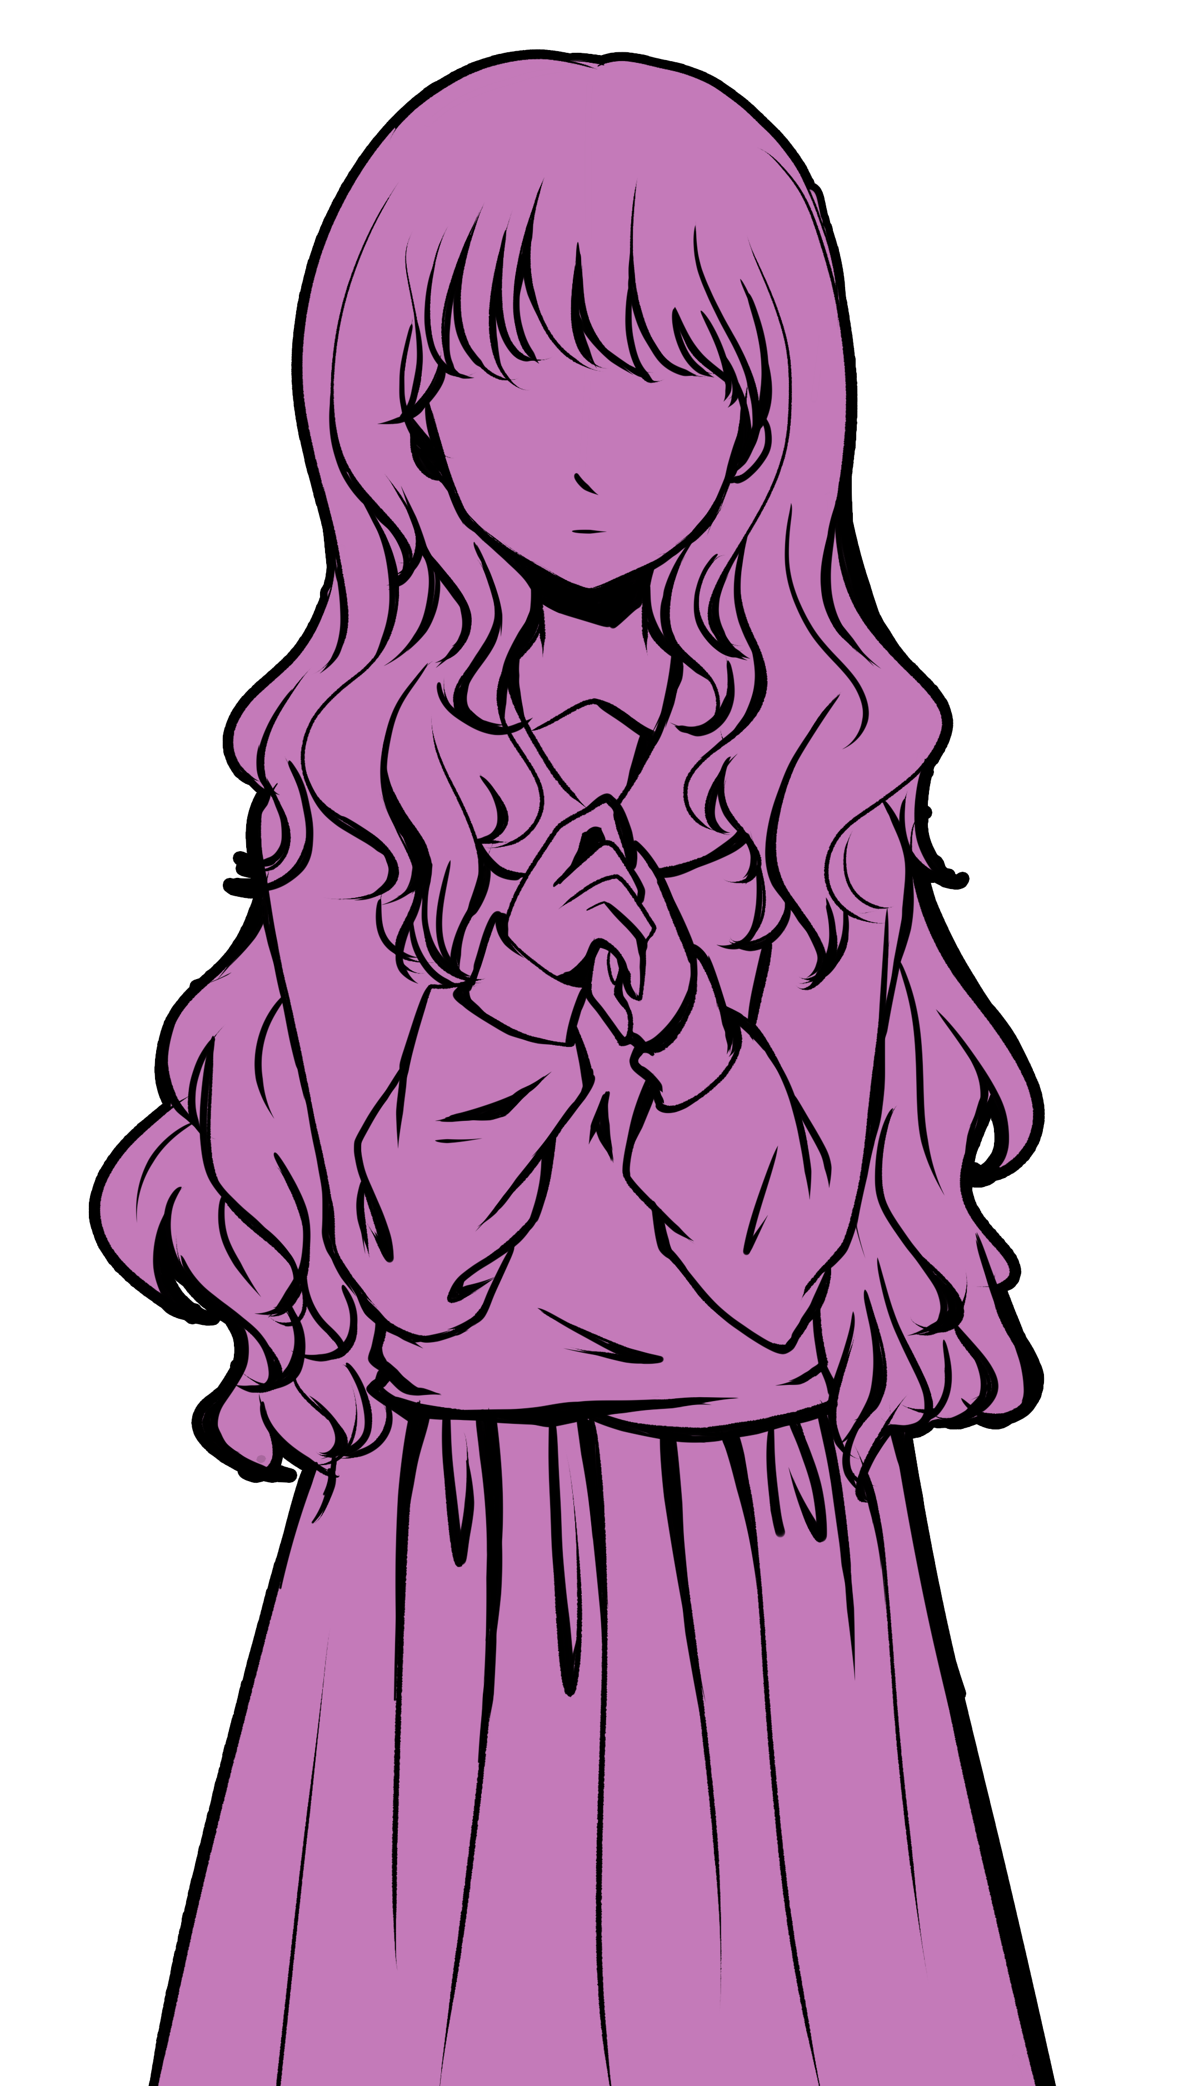
幽灵猫铲屎
“怎么办…梅哲尔一定也出事了…怎么办，好不容易逃出来了…”
生丸幸

Slide 171
K P
芝麻过个灵感
火火

Slide 172
超級网紅
（太惨了
球球

Slide 173
社会喵哥
芝麻不在乎，芝麻想出去抓老鼠。
芝麻

Slide 174
超級网紅
（降智商了
球球

Slide 175
K P
呃…那芝麻觉得没有哪里不对，一切如常。
火火

Slide 176
社会喵哥
我在房间找找还有没有猫能离开的地方。
芝麻

Slide 177
K P
芝麻这边，你能看到有一扇窗户，但它是关着的，不过你身边的人类应该可以打开它。
火火

Slide 178
社会喵哥
窗是透明的吗
芝麻

Slide 179
K P
是的
火火

Slide 180
社会喵哥
那我先跳上窗户
芝麻

Slide 181
K P
芝麻过幸运
火火

Slide 182
K P
芝麻跳上窗台，你看到那个杀猫男背对着你这边在打电话
火火

Slide 183
社会喵哥
那我还是下来吧，在门口踱猫步。
芝麻

Slide 184
K P
就在你跳下来的时候，你发现在墙角那里，出现了一只半透明的孟加拉猫
火火

Slide 185
社会喵哥
“咦？你是？”
芝麻

Slide 186
K P
幽灵猫没有理会你，它看着那个女人，慢慢的靠了过去：
火火

Slide 187
幽灵猫
“我的主人啊…我终于找到你了…”
梅哲尔

Slide 188
社会喵哥
那我看看它主人理不理它
芝麻

Slide 189
K P
你看到那个女人愣了一下，然后看向了幽灵猫的方向，她颤抖的伸出手，落在幽灵猫的身上，但是却穿过了对方的身体：
火火

Slide 190
幽灵猫铲屎
“梅哲尔…梅哲尔…死掉了么…”
生丸幸

Slide 191
社会喵哥
“真厉害，居然能看到你。喂！”
芝麻

Slide 192
K P
幽灵猫看到了你，它看了看它的主人，有些急切的向你走过来
火火

Slide 193
社会喵哥
“你能和那人类交流吗？”
芝麻

Slide 194
幽灵猫
“是的…这个我的出生方式有关…但是这不重要，我的同类啊，我求求你，求求你救救我的主人，我已经没有帮助她的能力了，所以，我请求你，救救她吧”
梅哲尔

Slide 195
社会喵哥
“我也想救她，但是我们现在都被困在这里了，我刚刚看到外面那个可恶的人类在这里，我们没法出去。那个男人在打电话不知道说什么，我听不懂人话。要是能有东西把他吸引走，那我和你主人离开这里的可能性会大一点。”
芝麻

Slide 196
幽灵猫
“我可以去吸引他的注意力。”
梅哲尔

Slide 197
K P
听到你这么说，幽灵猫立刻自告奋勇。
火火

Slide 198
幽灵猫
“但是你们要从哪里离开。”
梅哲尔

Slide 199
社会喵哥
“你主人好像能打开这扇门，我倒是好办，从那个小窗户就能逃走，问题比较大的是你主人。她能不能从正门跑走不好说。要是正门锁住了还得给她找个钥匙什么的……”
芝麻

Slide 200
幽灵猫
“或许，我们可以等一下”
梅哲尔

Slide 201
K P
幽灵猫抬起抓子指着外面
火火

Slide 202
幽灵猫
“等到晚饭的时候，那会也许会有人打开栅栏门。”
梅哲尔

Slide 203
社会喵哥
“趁那一瞬间跑出去吗？”
芝麻

Slide 204
幽灵猫
“是的，我去吓唬他们，你们趁机跑出去。”
梅哲尔

Slide 205
K P
幽灵猫点了点头
火火

Slide 206
社会喵哥
“你说得对。”
芝麻

Slide 207
社会喵哥
“那你和你主人好好讲讲这个计划吧。”
芝麻

Slide 208
社会喵哥
芝麻继续蹲在门前听动静
芝麻

Slide 209
K P
幽灵猫说完后回到它主人身边，见到幽灵猫后的女人显然安定了很多，虽然很悲伤，但是她接受了你们的计划
火火

